Slide 1
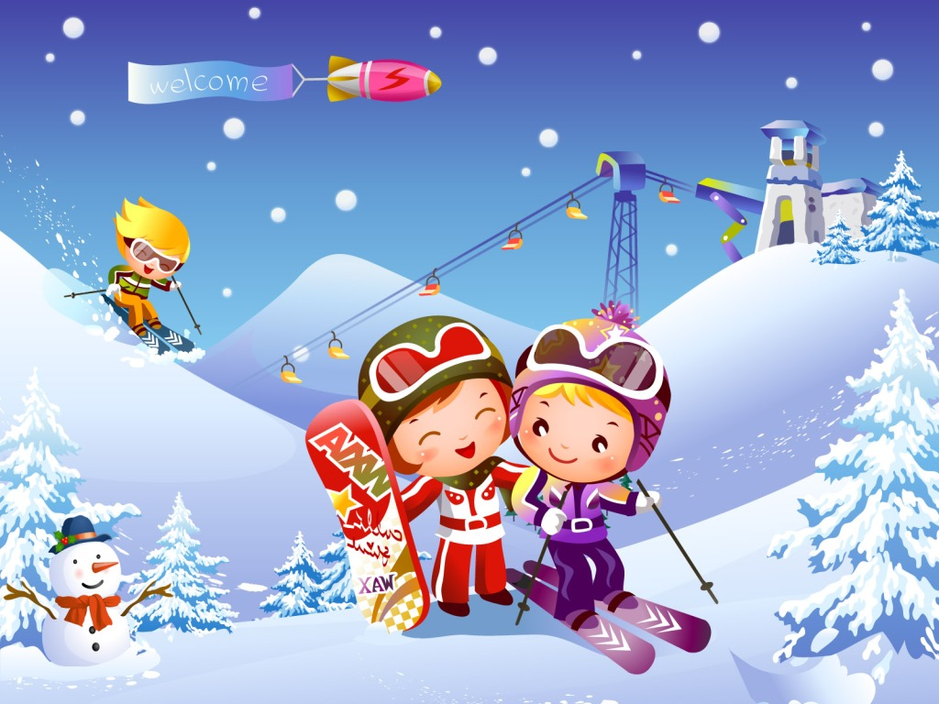
МУНИЦИПАЛЬНОЕ ДОШКОЛЬНОЕ ОБРАЗОВАТЕЛЬНОЕ УЧРЕЖДЕНИЕ
«ДЕТСКИЙ САД № 21 «УМКА»
село Совхоз «Боровский
«Зимние виды спорта»

Slide 2
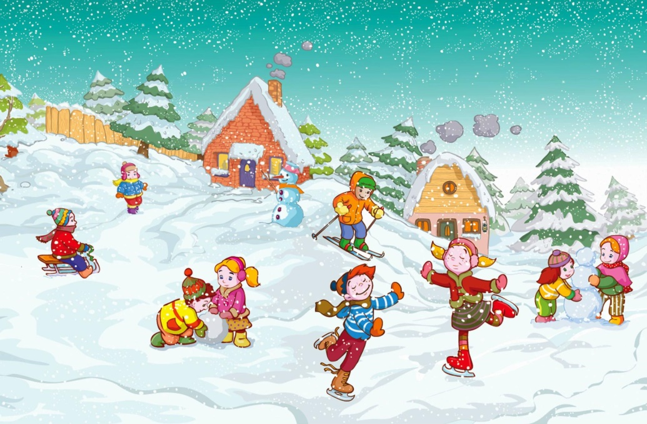
С 04. 02.2019 по 11.02.2019 г. в нашем детском саду проходила неделя зимних видов спорта.
Цель: Закрепить представления дошкольников о зимних видах спорта.
Задачи:
-Прививать желание заниматься физкультурой и спортом в детском саду и семье.
-Закреплять знания о названиях видов спорта.
-Способствовать формированию основ здорового образа жизни, потребности заниматься физической культурой и спортом.

Slide 3
План мероприятий с 04.02.-11.02.2019 «Зимние виды спорта»
04.02
«День лыжного спорта»
Физкультурное развлечение в группах старшего возраста «Лыжные гонки»
05.02
«День биатлона»
Цель: продолжать знакомить детей с различными видами зимних спортивных игр и упражнений, учить элементам биатлона.
Физкультурное развлечение в группах старшего возраста «Биатлон у нас в саду»
Воспитатели старшей и подготовительной групп
06.02
«День керлинга»
Музыкально – ритмическая гимнастика с доктором Айболитом
Доктор Айболит пришел, А болезней не нашел..
07.02
«День хоккея». Физкультурное развлечение в группах старшего возраста «Я люблю хоккей»
Воспитатели старшей и подготовительной групп
08.02
«День санного спорта»
Цель: продолжать знакомить детей с зимними видами спорта
11.02
Зимний спортивный праздник
«Кто веселится – мороза не боится»
1 этап. Игры с героями – «Два Мороза», «Заморожу», «Рукавицы», «Зимние виды спорта»
2 этап. Выполнение зимних эстафет –, хоккей, катание на санках, ледянках
3 этап. Поиск сладких подарков, ориентируясь по карте
4 этап. Подведение итогов праздника,

Slide 4
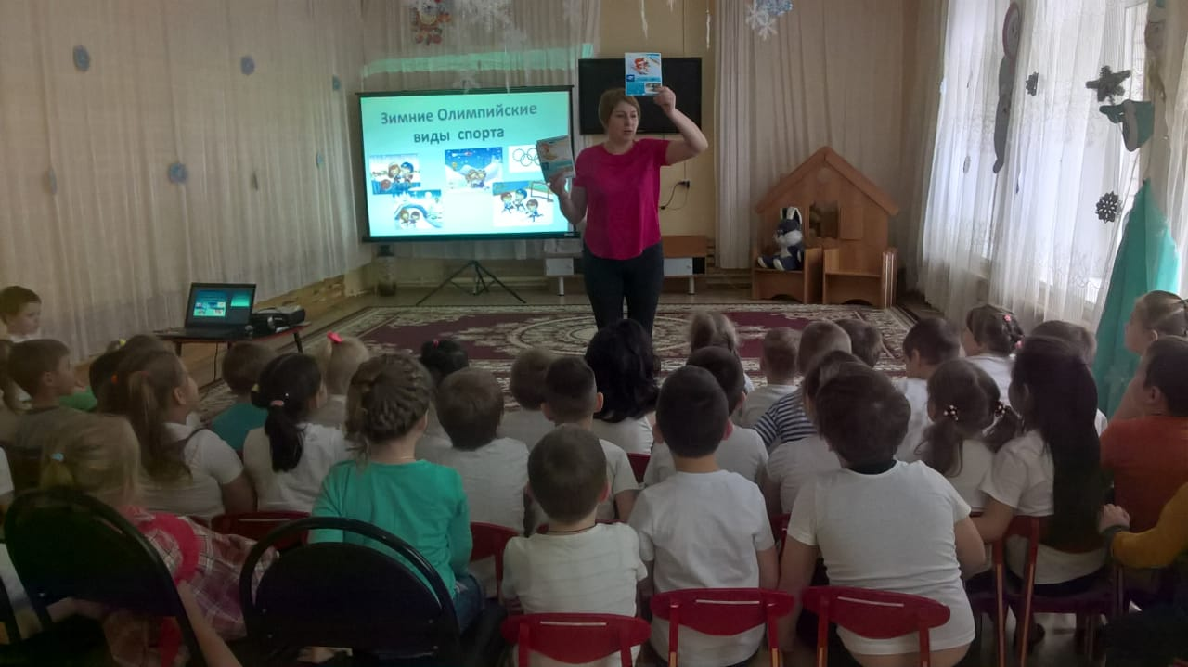
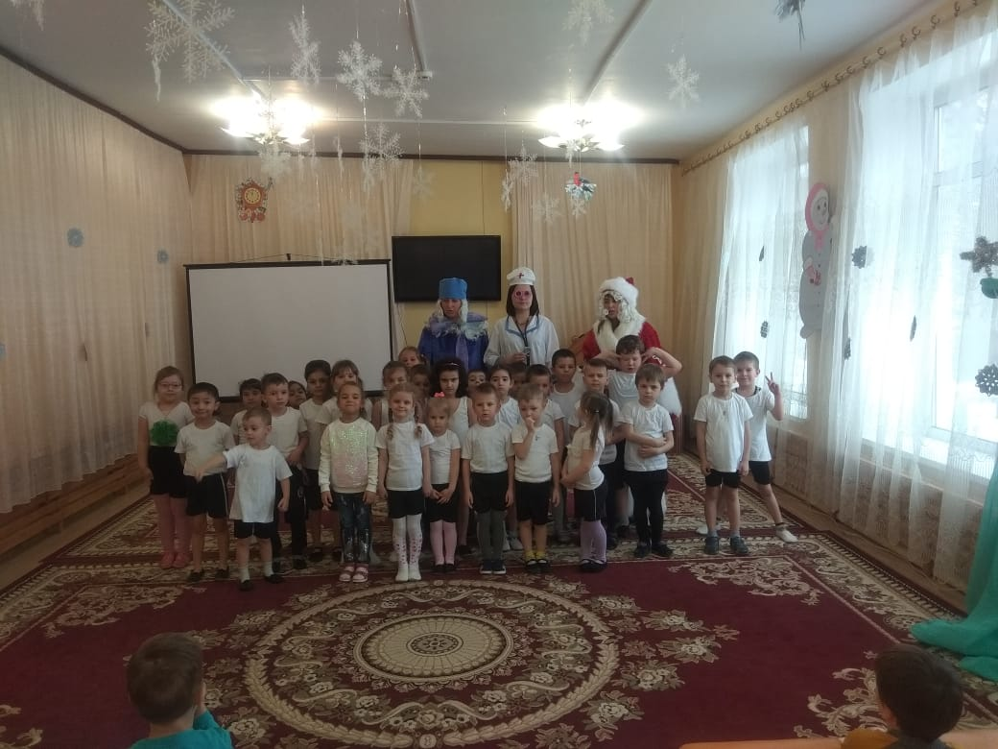
«День лыжного спорта»
Презентация «Зимние виды спорта»
Физкультурное развлечение

Slide 5
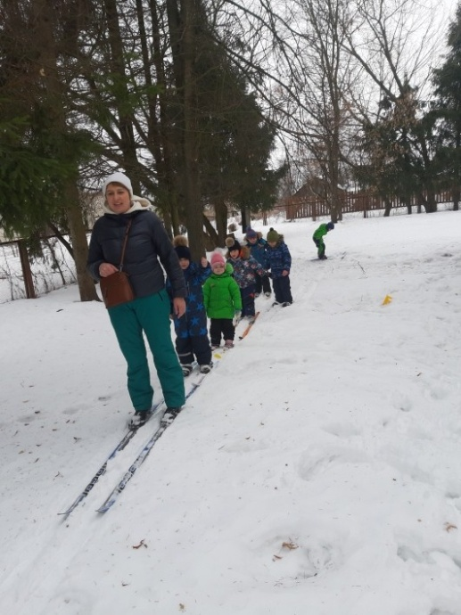
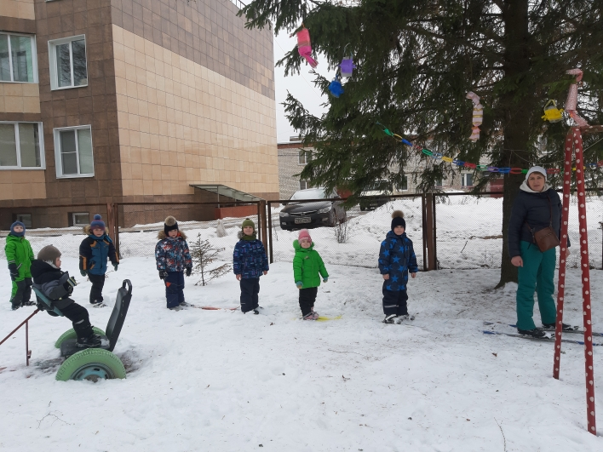
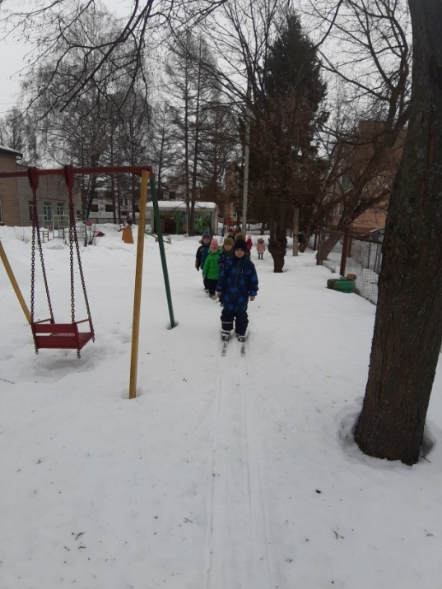
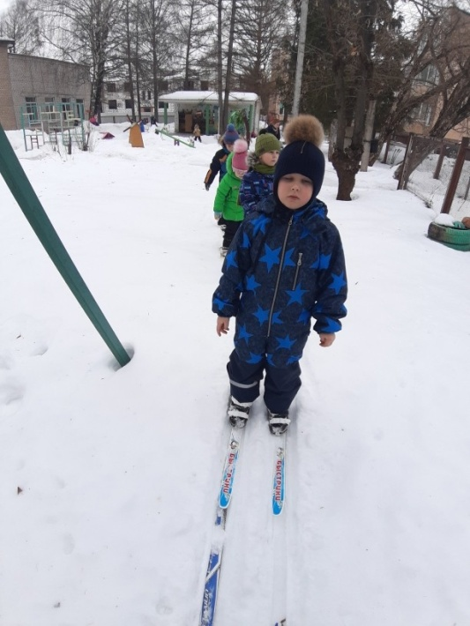
«День лыжного спорта»

Slide 6
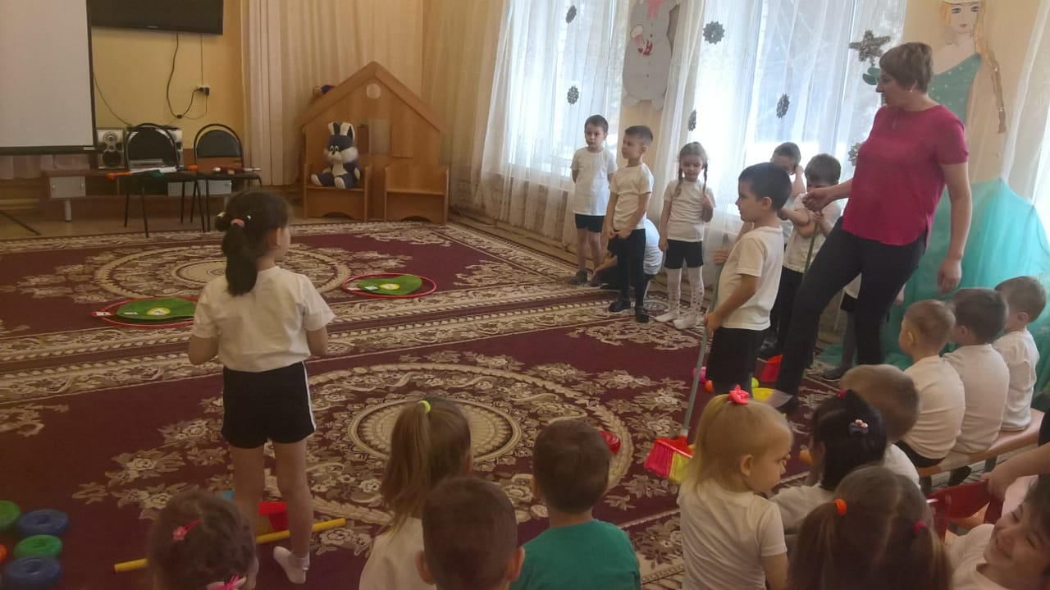
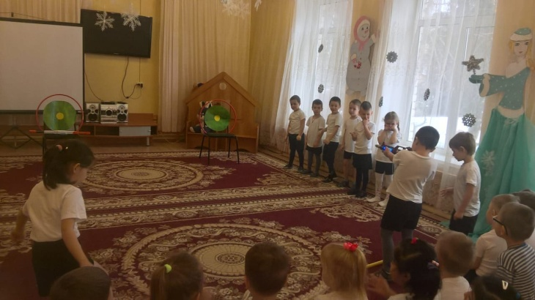
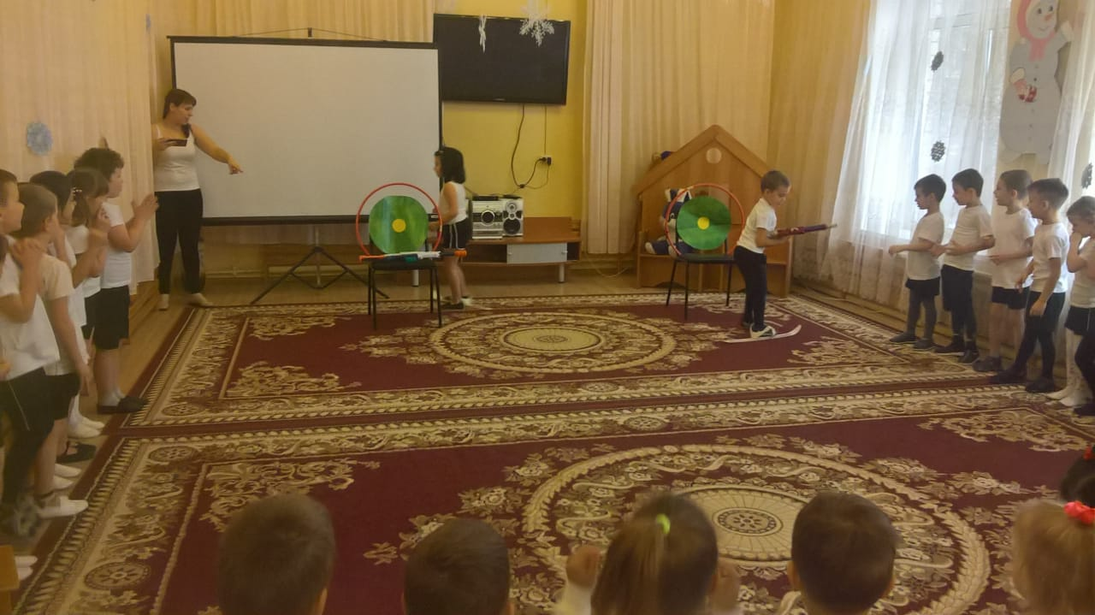
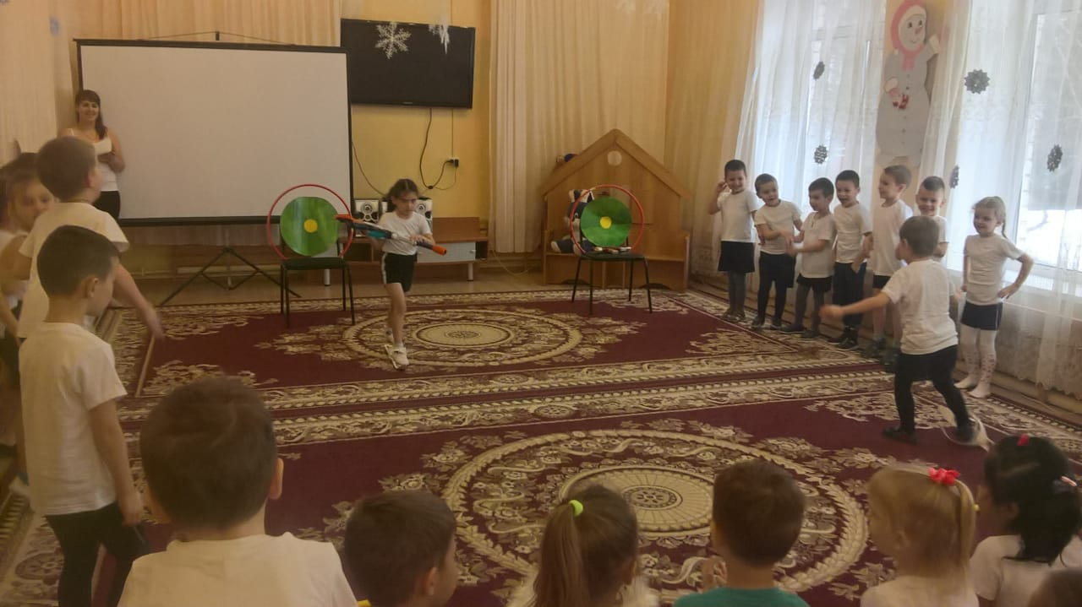
«День биатлона»
В жизни важен спорт любой,
Биатлон всегда со мной
Цель: продолжать знакомить детей с различными видами зимних спортивных игр и упражнений, учить элементам биатлона

Slide 7
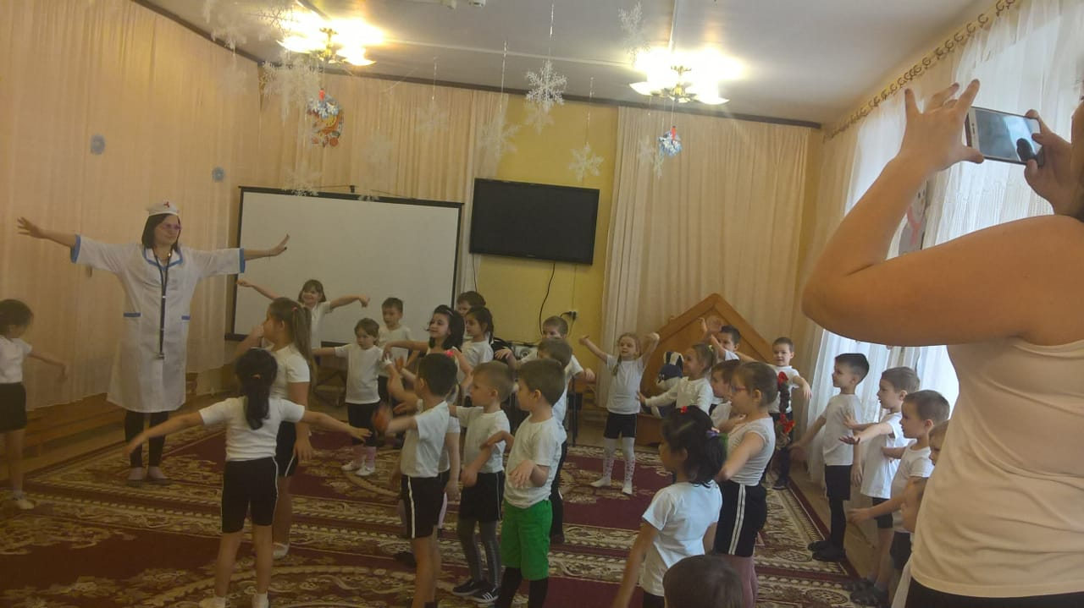
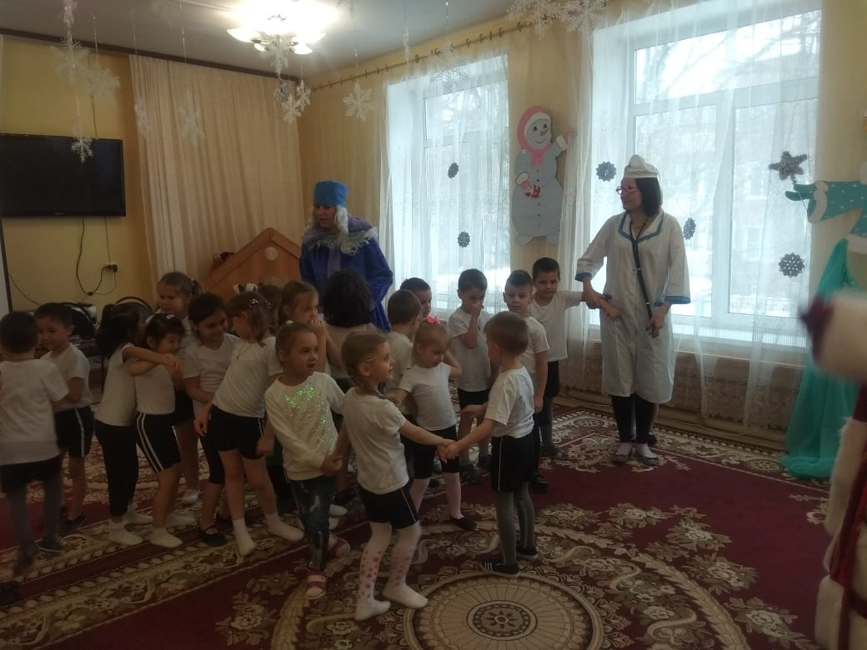
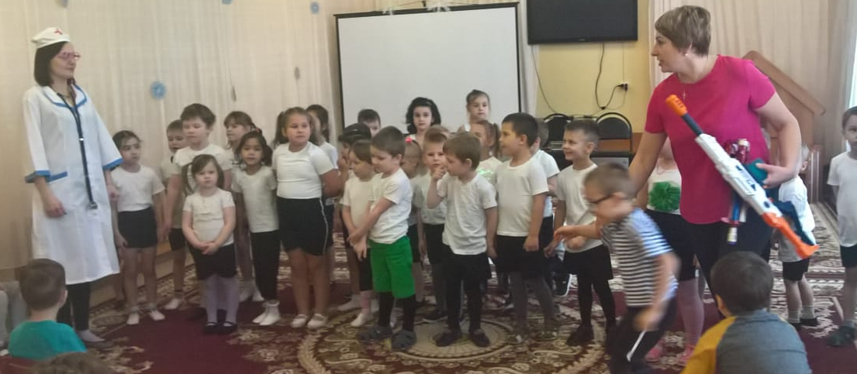
Музыкально – ритмическая гимнастика с Доктором Айболитом
Доктор Айболит пришел,
А болезней не нашел

Slide 8
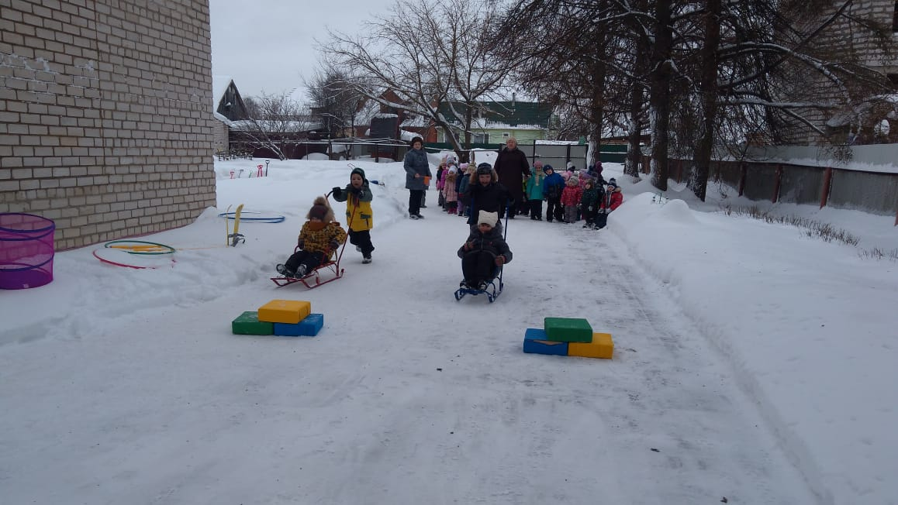
«День санного спорта»
Цель: продолжать знакомить детей с зимними видами спорта

Slide 9
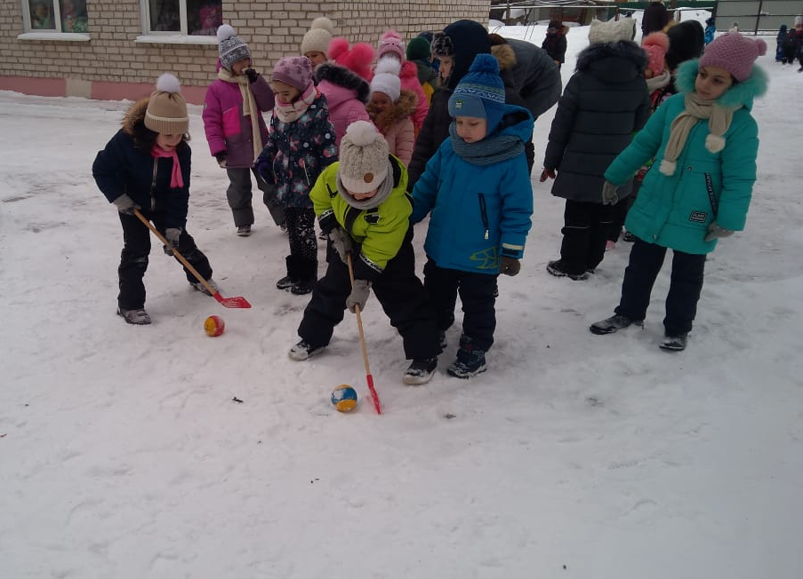
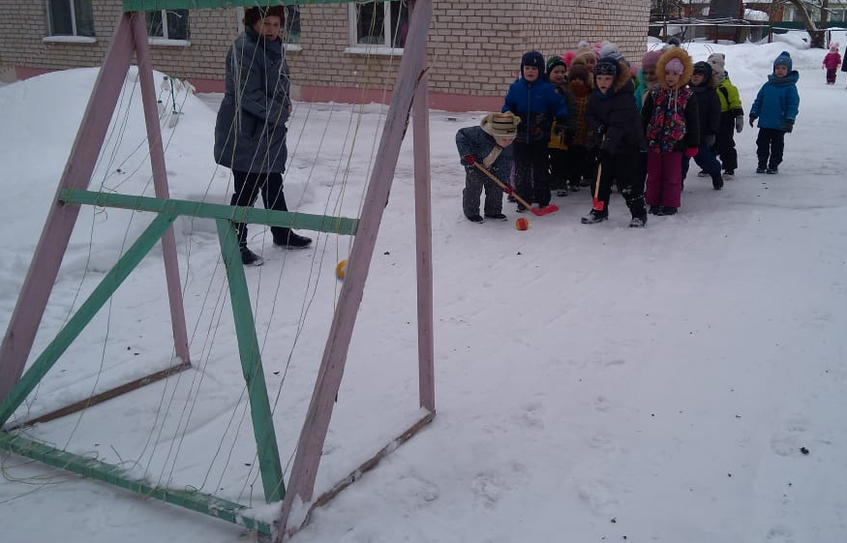
«День хоккея»
Благодаря постоянному движению хоккей благоприятно влияет на сердечнососудистую систему, что полезно всем людям без исключения и рекомендовано даже детям

Slide 10
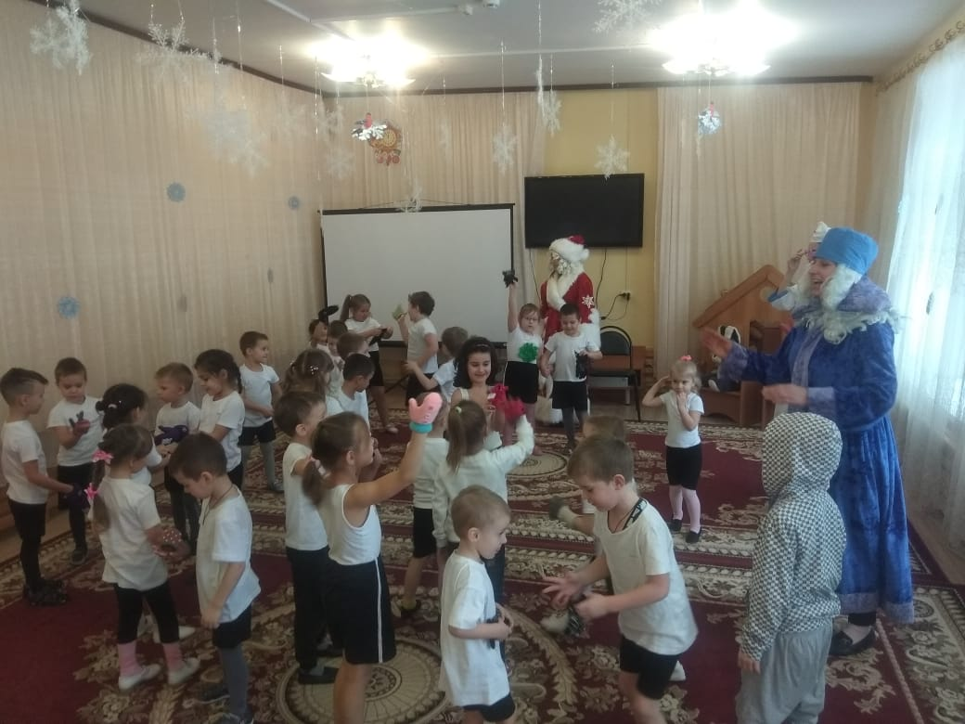
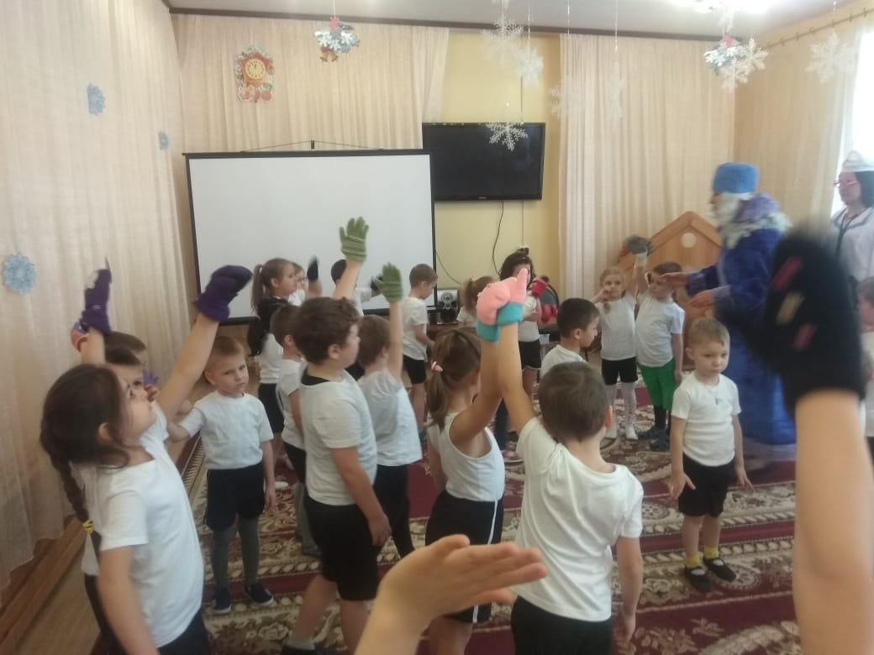
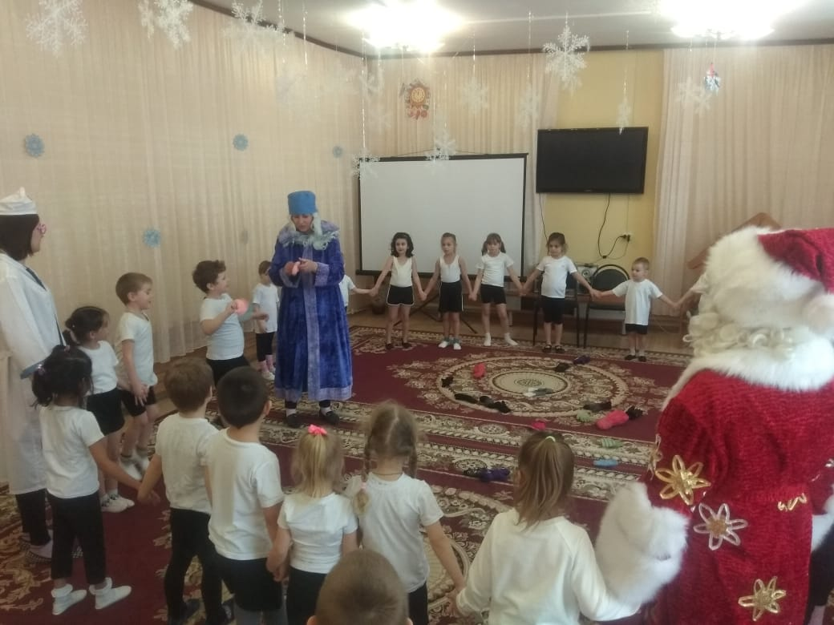
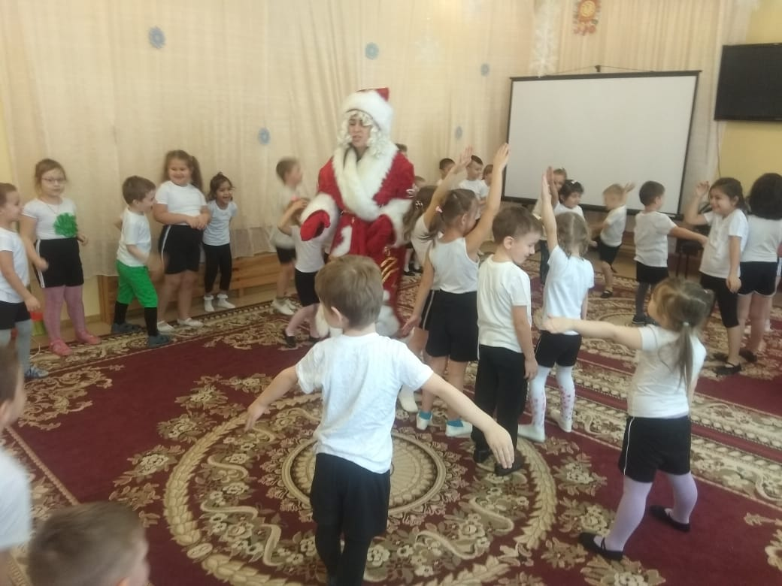
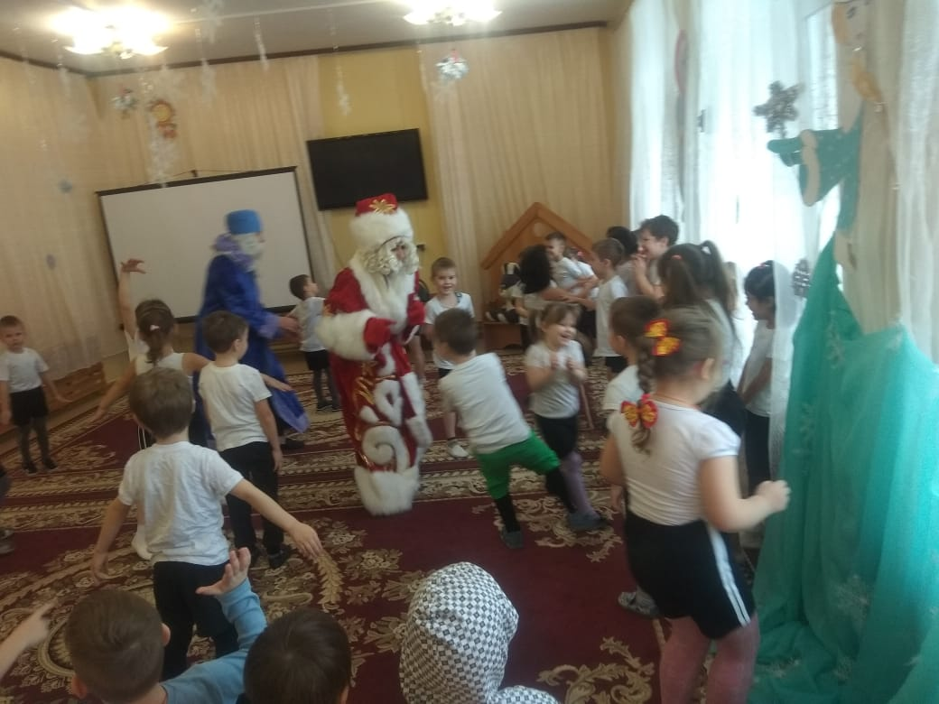
Зимний спортивный праздник
«Кто веселится – мороза не боится»
Игры с героями :
«Два Мороза», «Заморожу», «Рукавицы», «Зимние виды спорта»

Slide 11
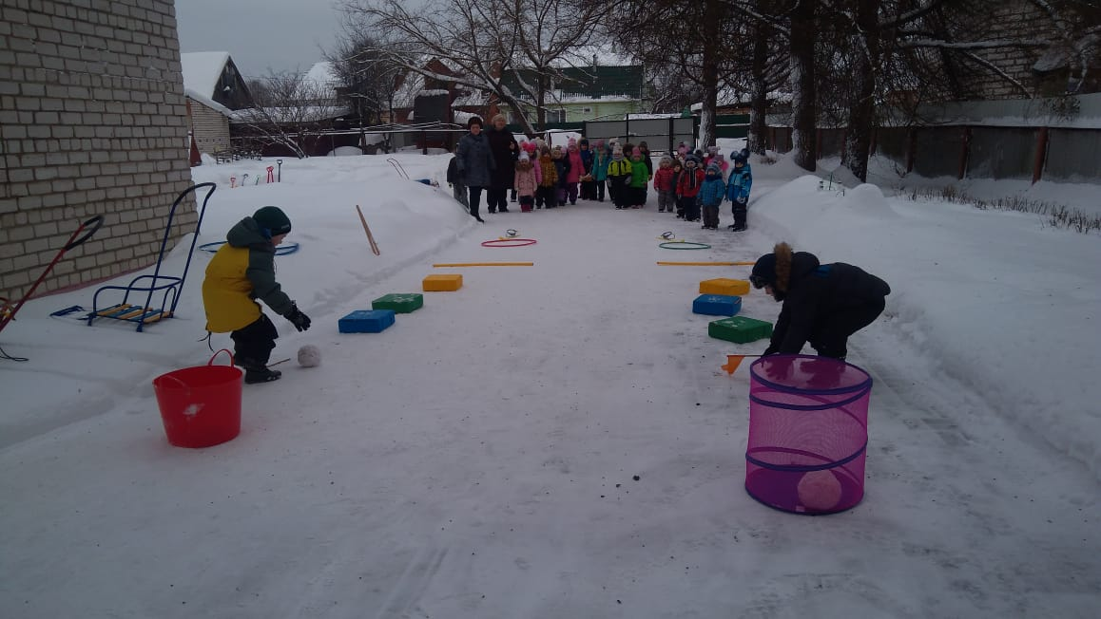
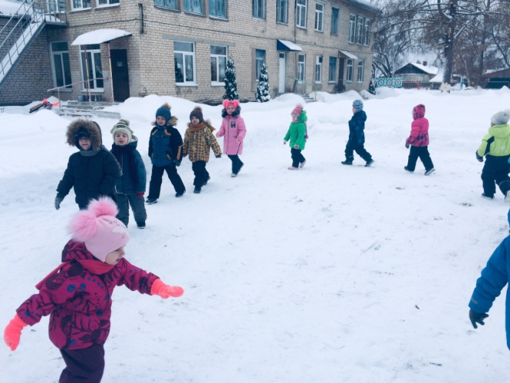
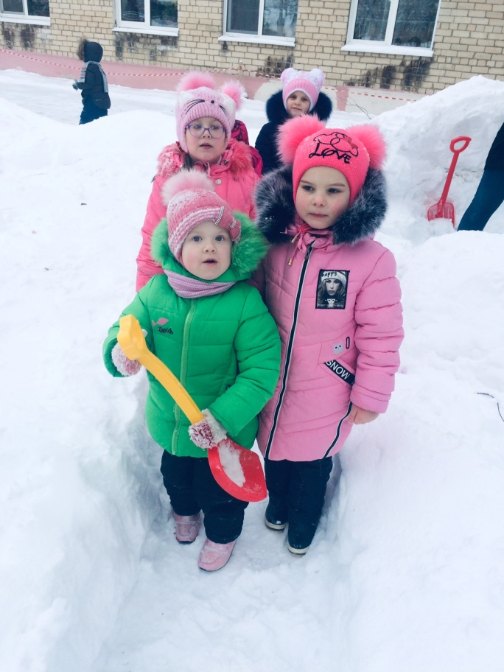
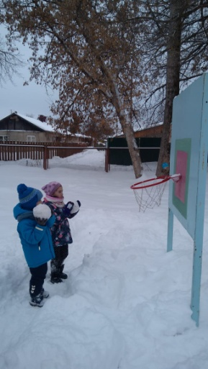
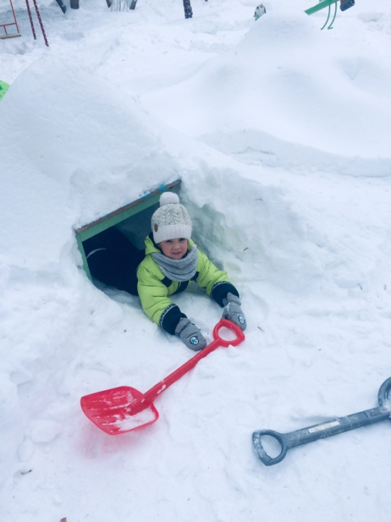
Прогулка

Slide 12
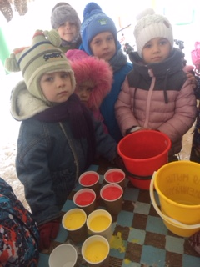
Экспериментирование « Вода превращается в лед»

Slide 13
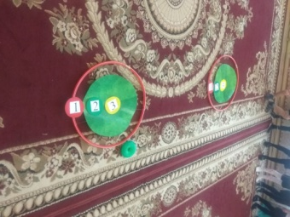
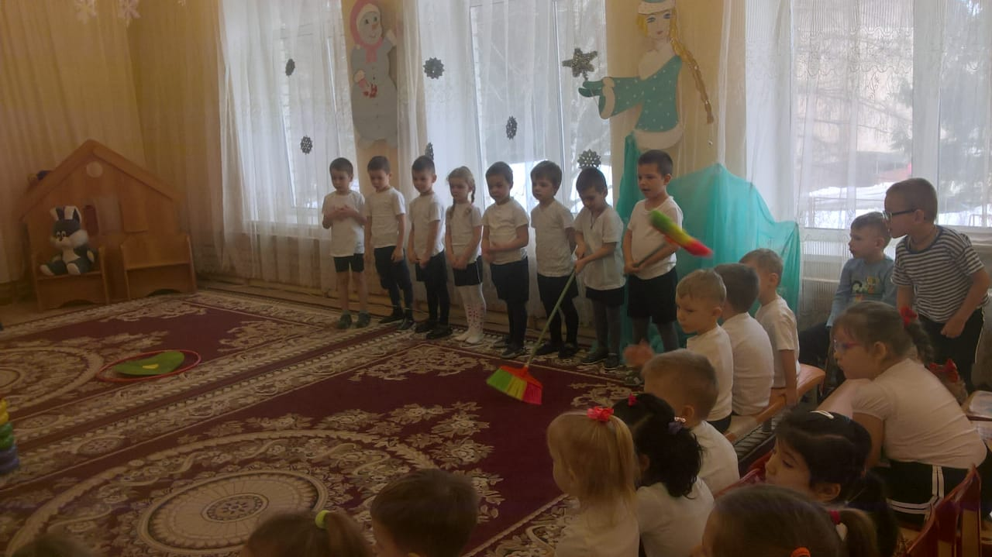
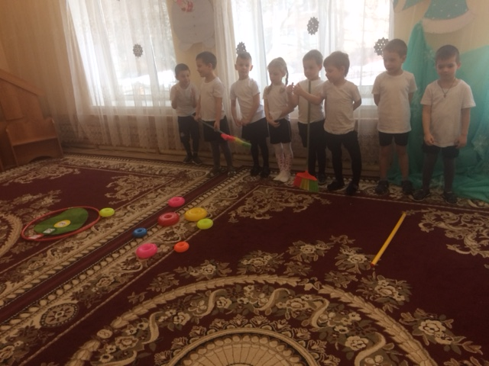
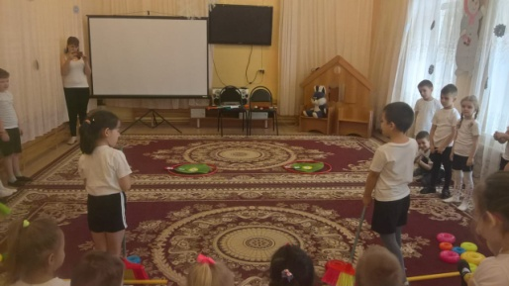
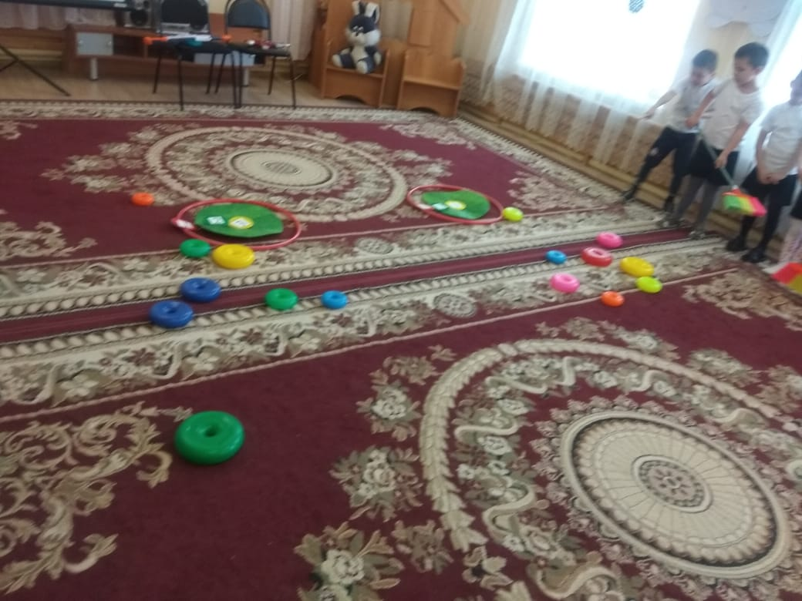
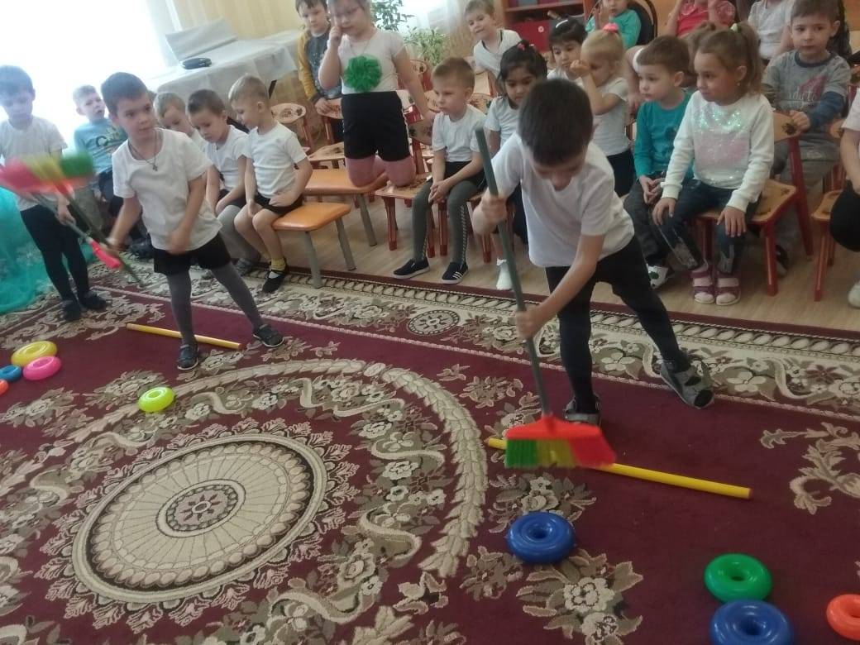
«Керлинг»

Slide 14
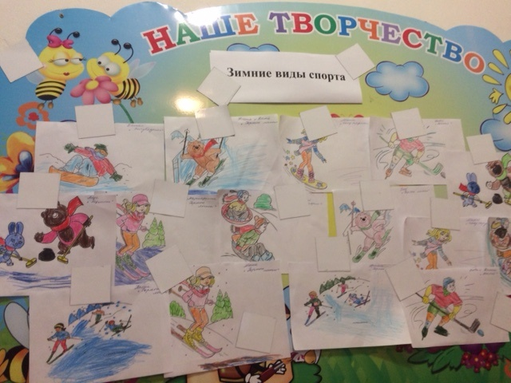
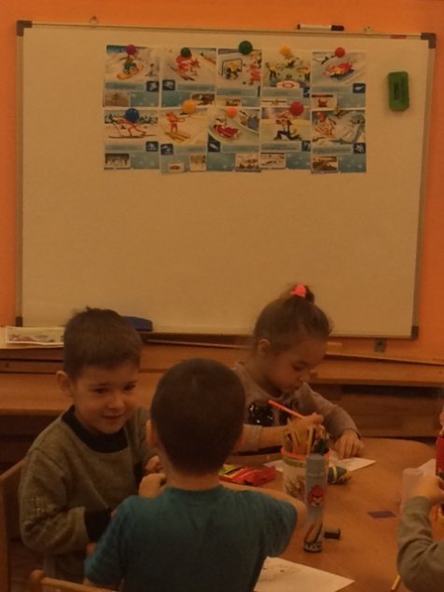
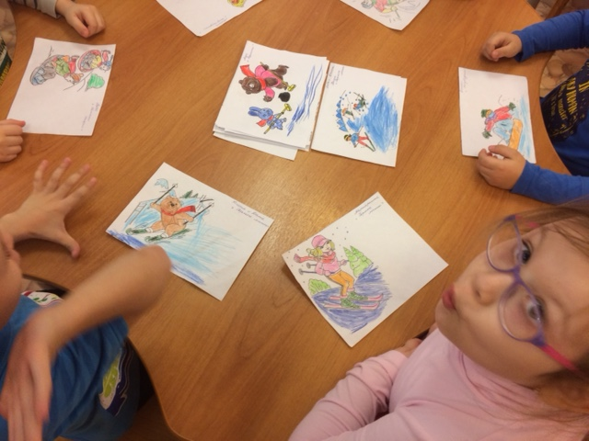
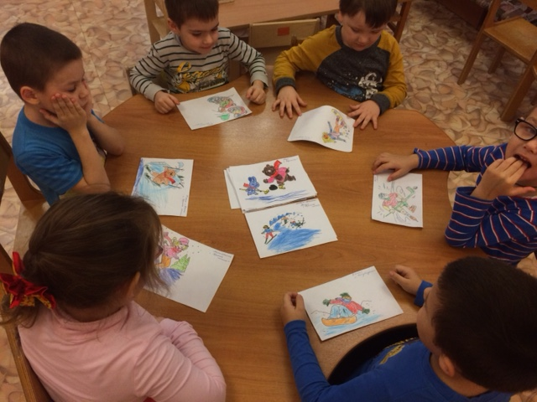
Художественное творчество «Зимние виды спорта»

Slide 15

Презентацию подготовила:
Воспитатель Луканина Л.Г.
2019г.

